Slide 1
Департамент образования и науки Курганской области ГБУ «Центр помощи детям» Пирамидка и матрешка Как построить игру
Учитель-дефектолог
ГБУ «Центр помощи детям»
Бабкина Ю.А.

Slide 2
Правила игры
от простого к сложному
использование метода малых шагов
игра за столом
время игры
учет моторных возможностей ребенка
учет психических особенностей

Slide 3
Знакомство с пирамидкой
Зрительно-тактильное изучение игрушки
Самостоятельные действия с пирамидкой (педагог не оценивает ребенка)

Slide 4
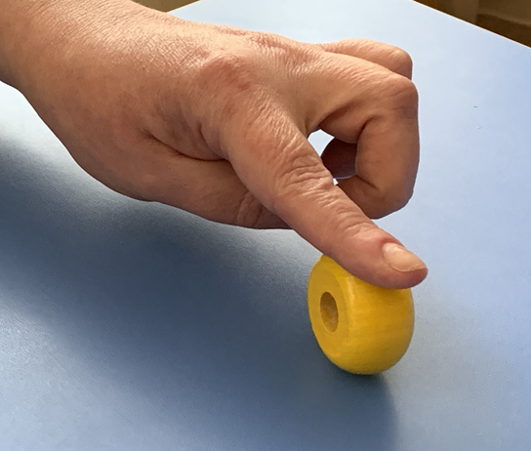
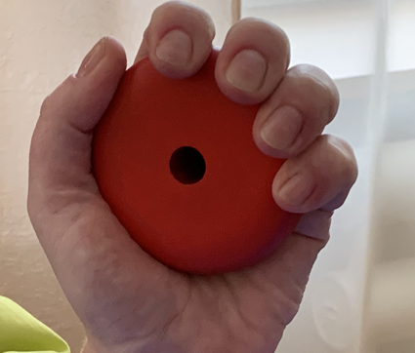
Основные свойства
круглое катится твердое

Slide 5
Игра «Кати-лови»
Пара: взрослый - ребенок,
ребенок-ребенок
Позиция: напротив друг друга
Словарь: кати-лови
Эмоции: яркие, положительно окрашенные

Slide 6
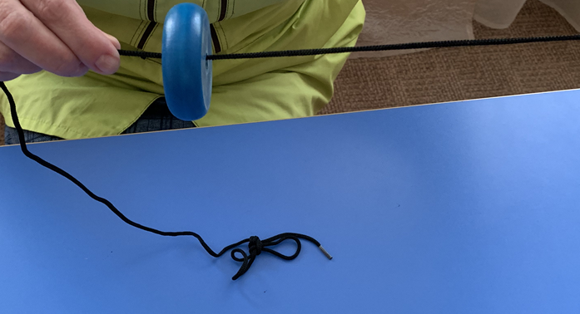
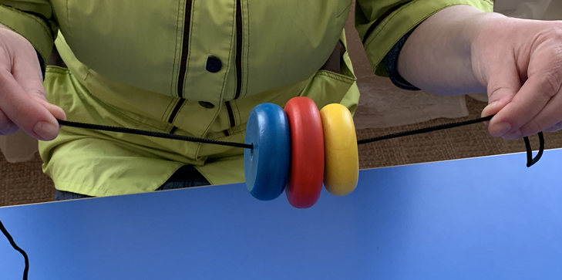
Игра «Бусы»
Цель:
развитие согласованных движений развитие рук
Правила:
берем тесьму или шнур нейтрального цвета, начинаем с одного кольца, не делаем акцент на величине

Slide 7
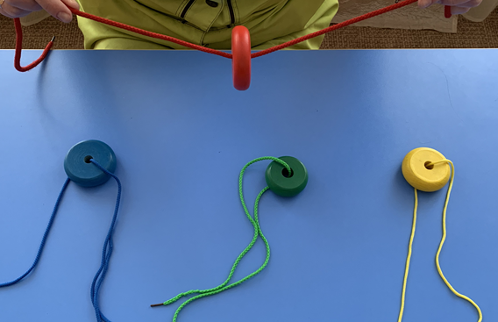
Игра «Разноцветные бусы»
Цель:
формирование зрительного соотнесения цветов
Правила:
берем шнур и кольца аналогичных цветов, используем слова «такой – не такой», постепенно добавляем название цвета, выполняем это упражнение, если ребенок нанизывает кольца на шнур самостоятельно

Slide 8
Игра «Большие и маленькие кольца»
Цель:
формирование представления о величине
Правило:
формируем представление
на контрасте колец

Slide 9
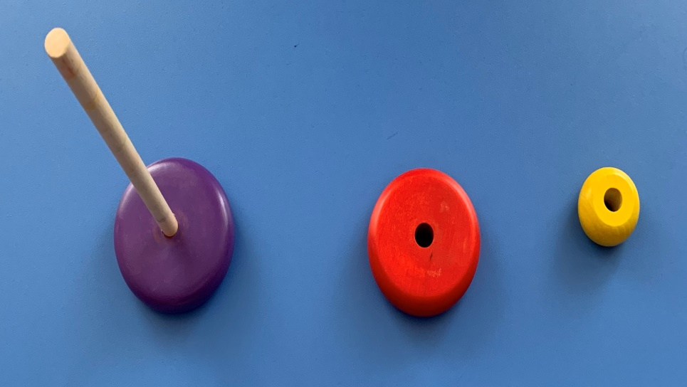
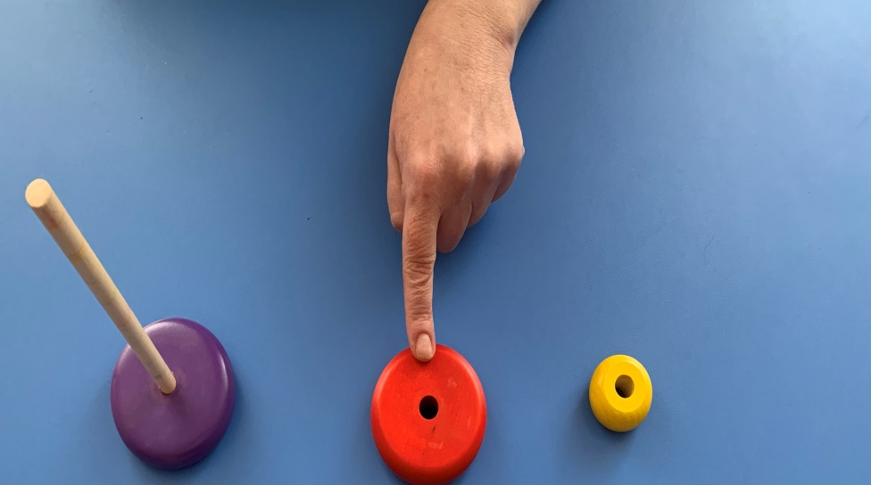
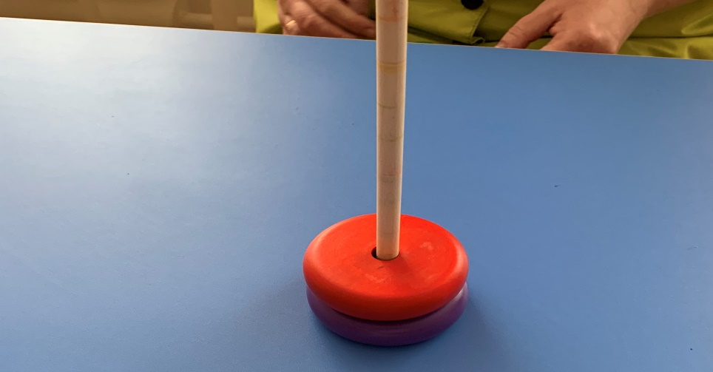
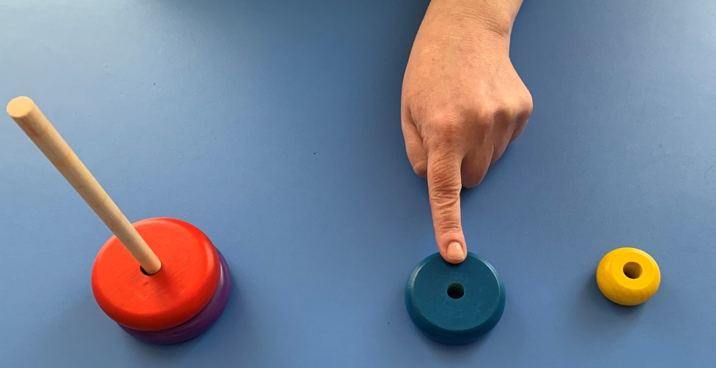
Игра «Большие и маленькие кольца»

Slide 10
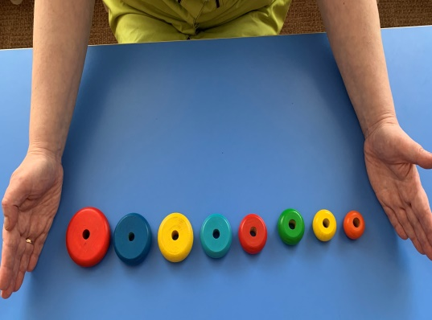
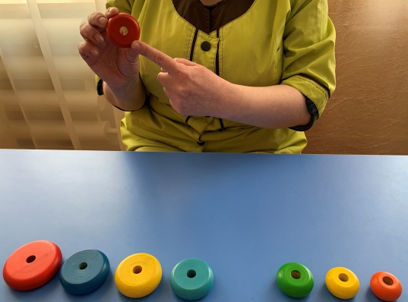
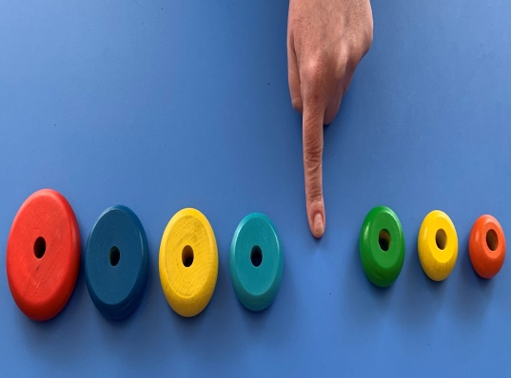
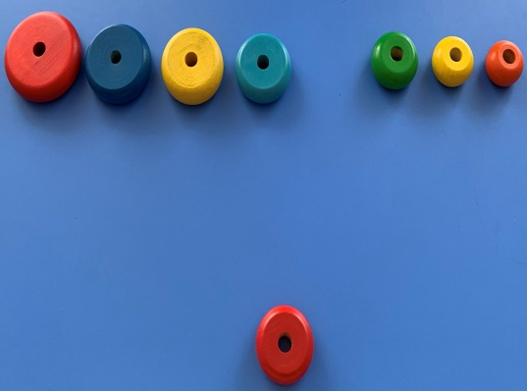
Игра «Кольцо укатилось» (простой вариант)
Цель:
формирование предпосылок развития логического мышления
Правило:
приступать к игре следует после того, как у ребенка сформировалось представление о величине

Slide 11
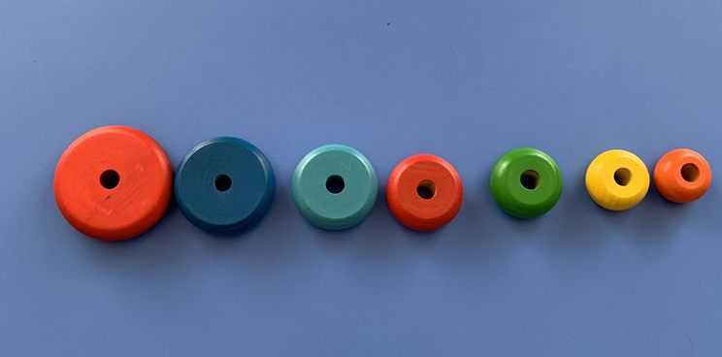
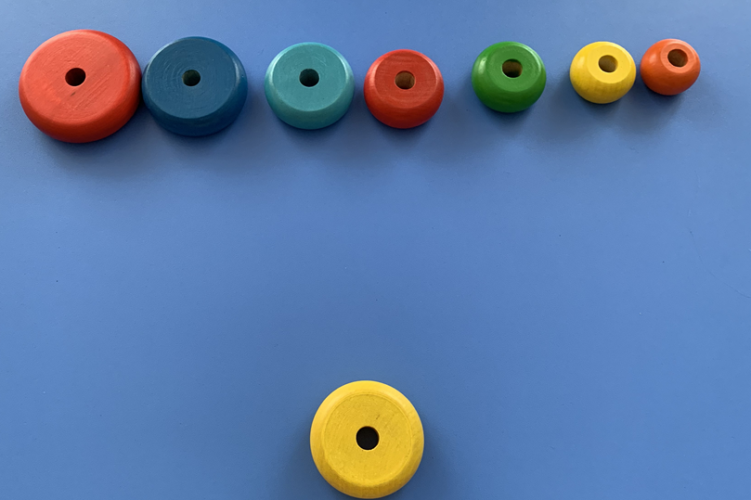
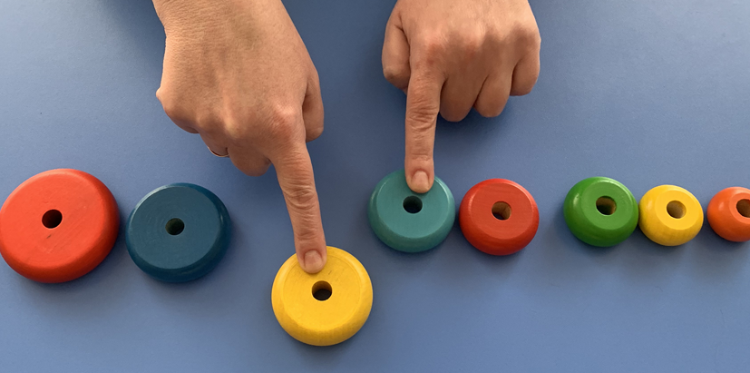
Игра «Кольцо укатилось» (сложный вариант)

Slide 12
Знакомство с матрешкой
Зрительно-тактильное изучение игрушки
Самостоятельные действия с матрешкой (педагог не оценивает ребенка)

Slide 13
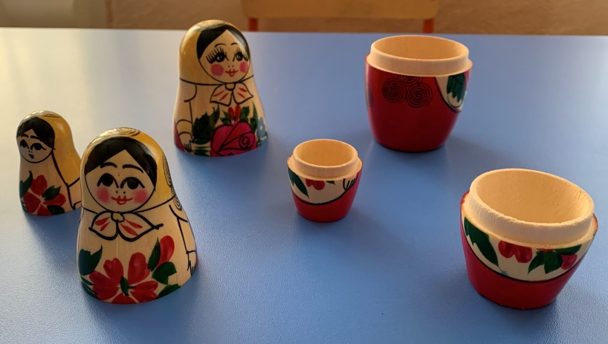
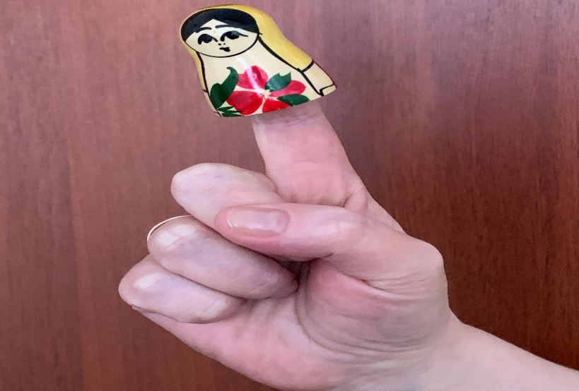
Игра «Матрешка ожила»
Цель:
формирование указательного жеста, развитие эмоционального реагирования
Правила:
игра за столом, речь педагога эмоционально окрашена, включение в диалог ребенка

Slide 14
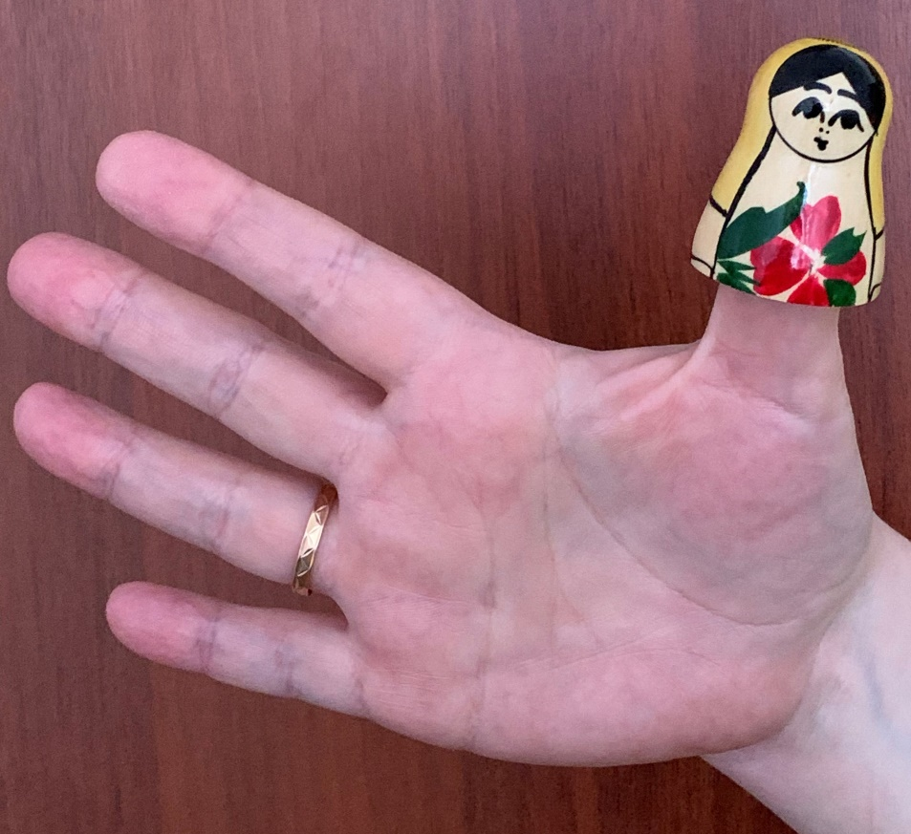
Игра «Матрешка гуляет по пальчикам»
Цель:
развитие мелкой моторики, умения изолированно показывать пальцы кисти рук
Правила:
ладонь ребенка раскрыта, надеваем верхнюю часть на пальцы поочередно, начиная с большого

Slide 15
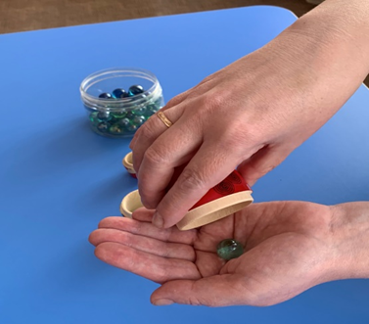
Игра «Шарики»
Цель:
развитие зрительно – моторной координации, согласованности кистей рук
Правило:
игра за столом под контролем взрослого

Slide 16
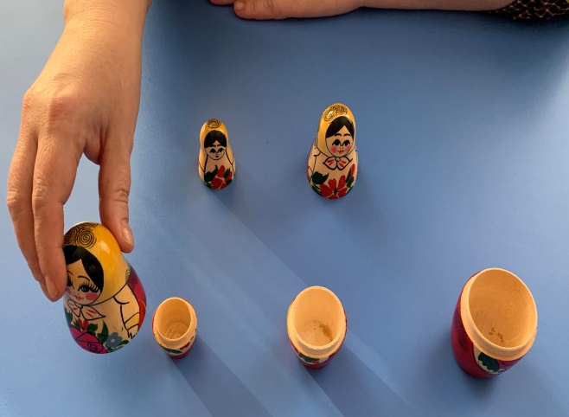
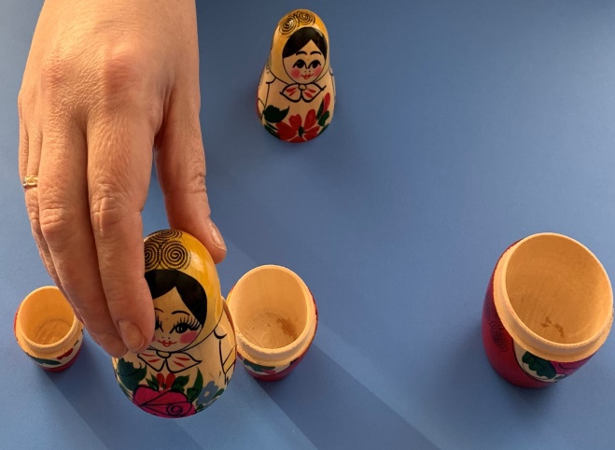
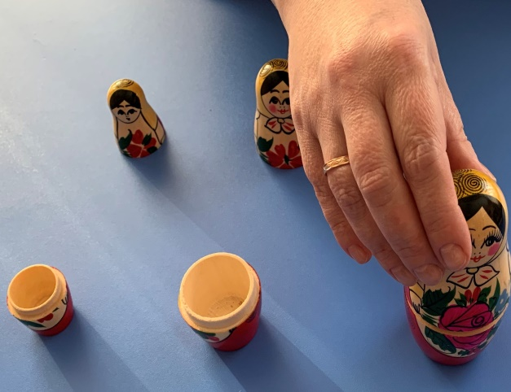
Игра «Собери матрешку»
Цель: формирование представления о величине
Правила: использование приема «примеривания», начинать с 2 – 3 х составной матрешки

Slide 17
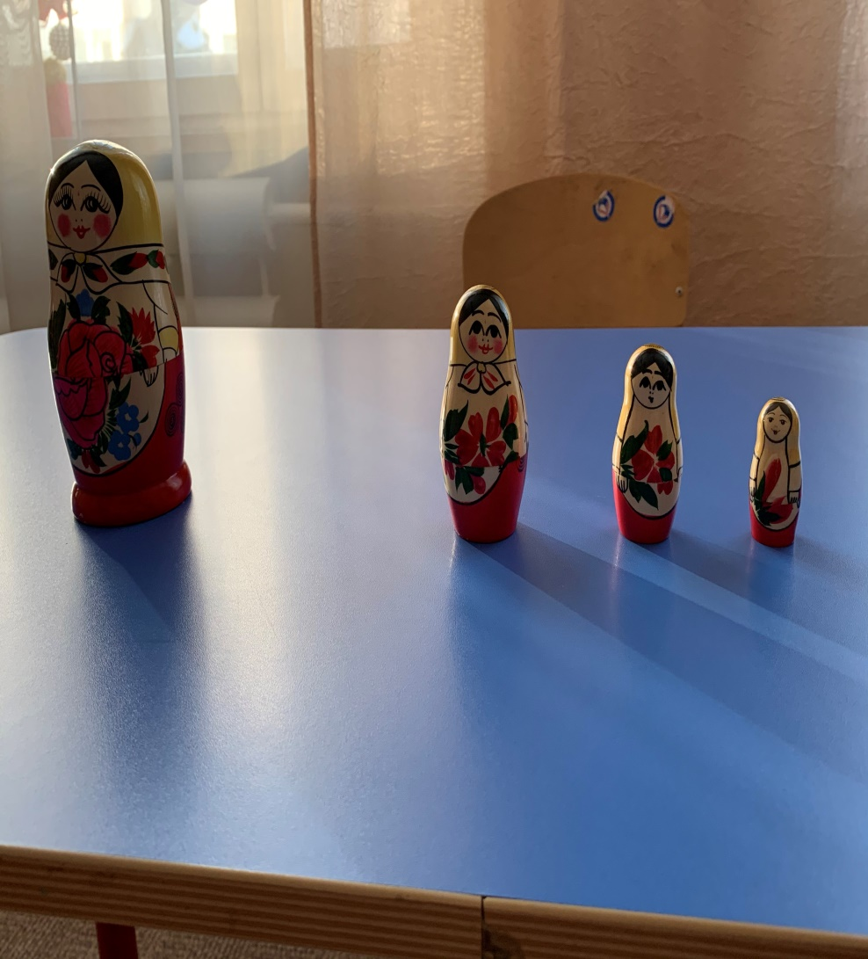
Игра «Матрешка потерялась»
Цель: формирование предпосылок развития логического мышления
Правила: игра подходит для детей с трех лет
В эту игру следует играть так же, как в игру «Кольцо укатилось»

Slide 18
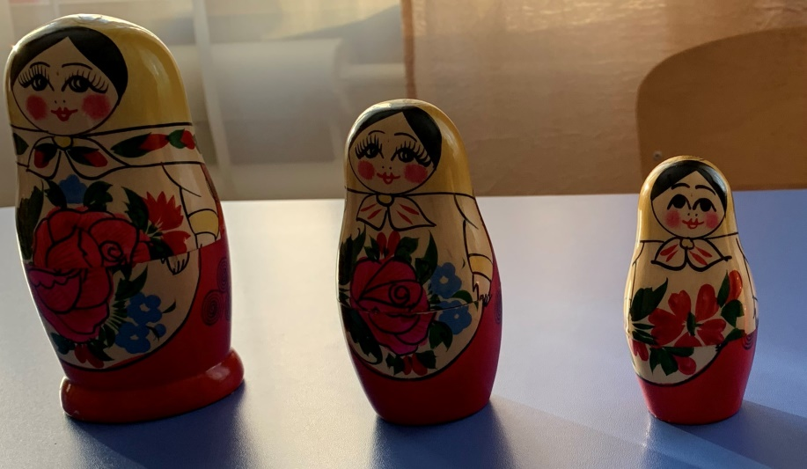
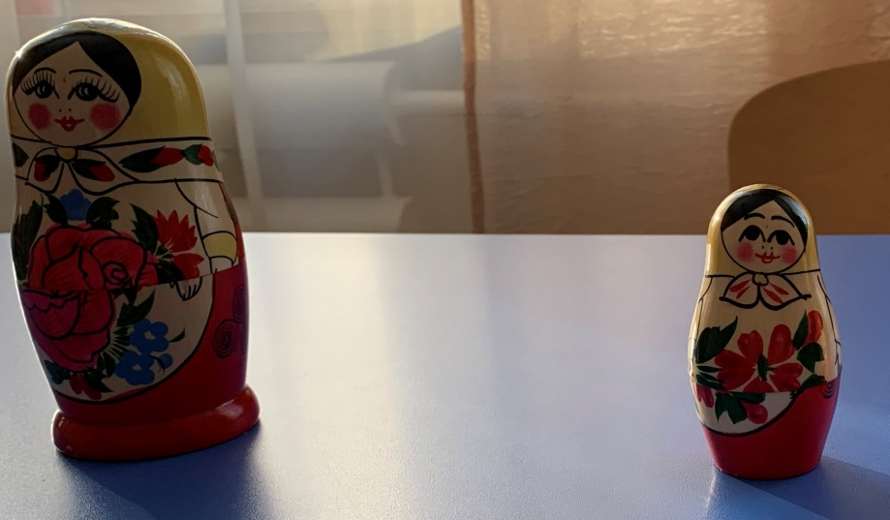
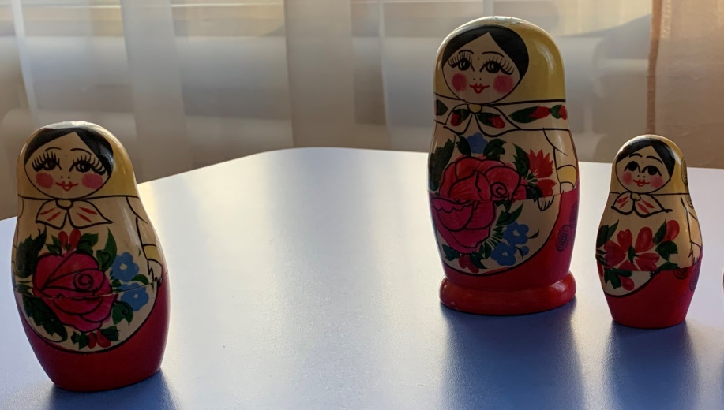
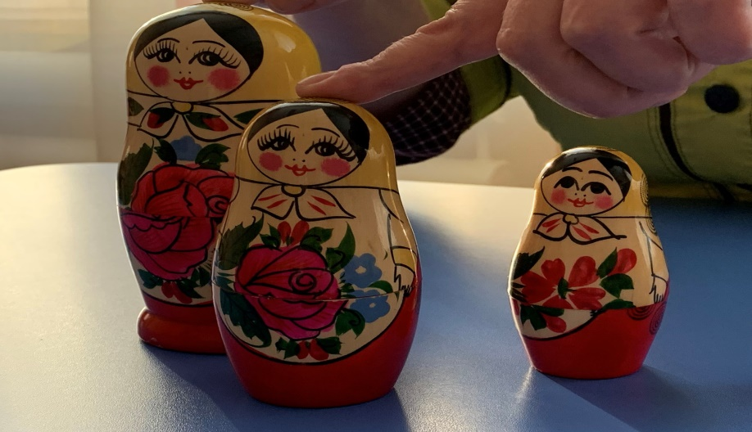
Игра «Матрешка потерялась»

Slide 19
Спасибо за внимание!

